Slide 1
système D’exploitation avancé
H4404
Guillaume ABADIE
Nicolas BUISSON
Louise CRéPET
Rémi DOMINGUES
Aline MARTIN
Martin WETTERWALD

Slide 2
Dîner des philosophes
N philosophes
N fourchettes
Philosopher :
P(randomFork)
P(secondFork)
eat()
V(secondFork)
V(randomFork)
think()

Slide 3
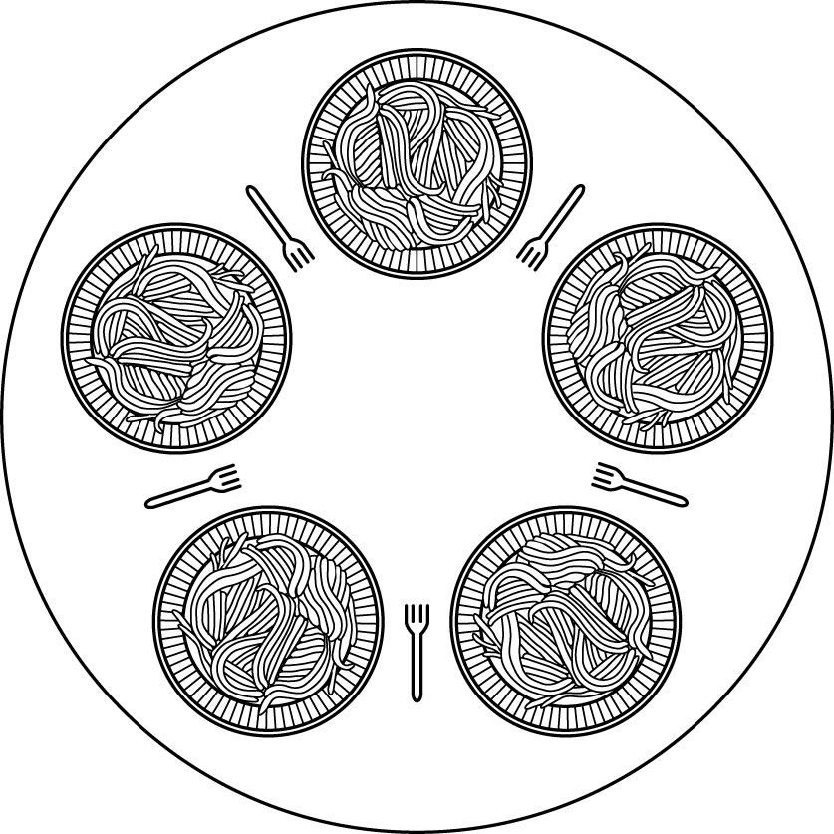
P4
F3
F4
P3
P5
F2
F5
F1
P1
P2

